Slide 1
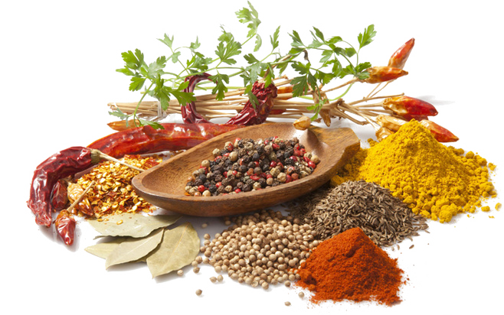


世界第一大厨_项目原型设计+概要设计展示
中华小当家
团队成员
杨美荔 王勤琛 张静雯
郭心怡 王恒杰 李海锋 周鑫
吴佳辉 王子聪 黄旭
明德丨至诚
博学丨远志

Slide 2
项目原型设计展示
前台应用原型&后台管理原型

Slide 3
前台应用原型模块
社区互动模块
AI问答模块
- 建立一个美食社区论坛，用户可以在这里发布问题、分享经验、交流烹饪心得。
- 用户可以随时查看自己感兴趣用户的动态和分享。
- 根据用户要求生成菜谱。
- 根据用户要求生成完整做菜步骤，并给出相应视频链接和用户评价。
- 用户可以多次与AI进行交流直至得到想要的答案。
C
D
智能推荐模块
- 展示当前最受欢迎的菜谱，根据用户的评价、浏览量和收藏次数等指标进行排序。
- 帮助用户发现新的美食趋势和热门菜品。
B
用户交互&饮食计划模块
- 用户可以收藏喜欢的菜谱，方便下次快速找到。
- 用户可以随时查看自己的关注对象进行学习。
- 用户可以记录自己每天的使用心得。
允许用户选择一周或一个月的时间段来制定饮食计划。
- 用户可以查看浏览记录。
E
A
用户登录模块
-提供登录表单，输入用户名和密码。
-支持记住密码功能，方便用户下次快速登录。

Slide 4
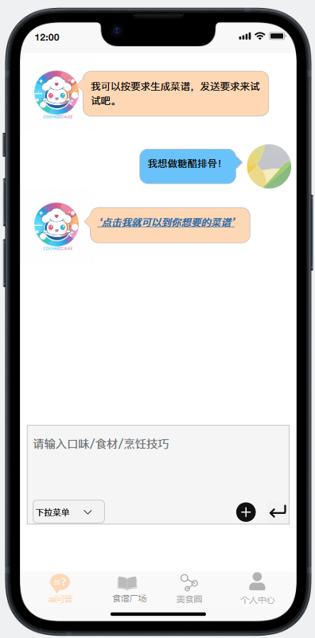
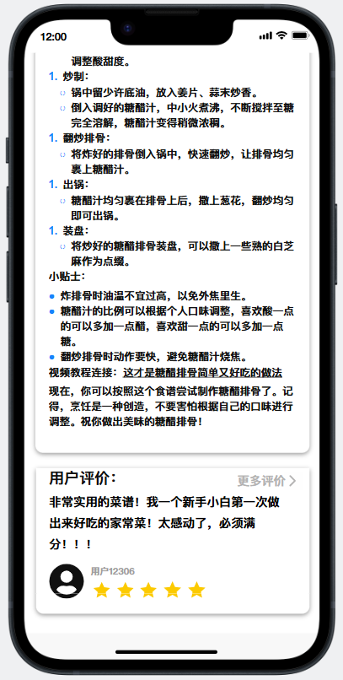
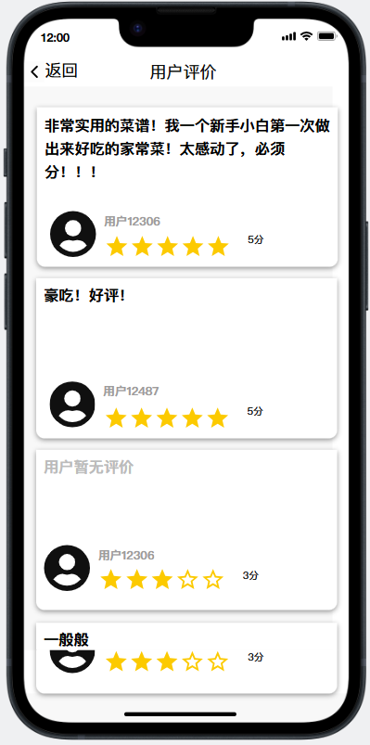
前台应用原型——AI问答模块

Slide 5
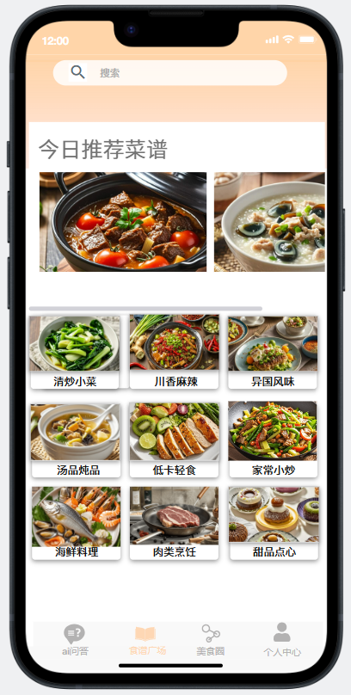
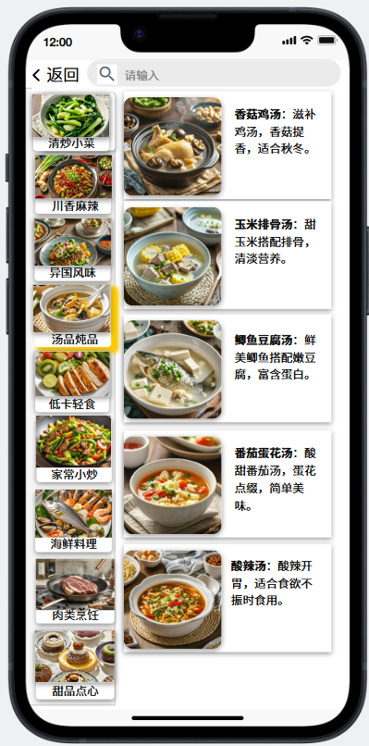
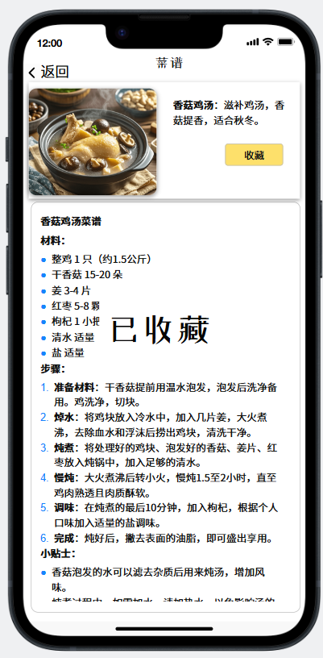
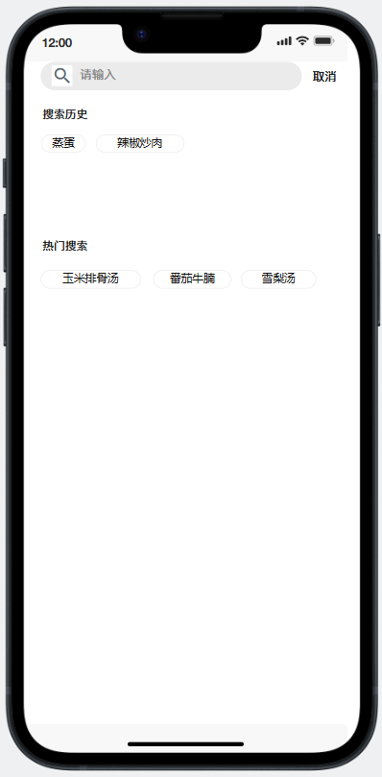
前台应用原型——智能推荐模块

Slide 6
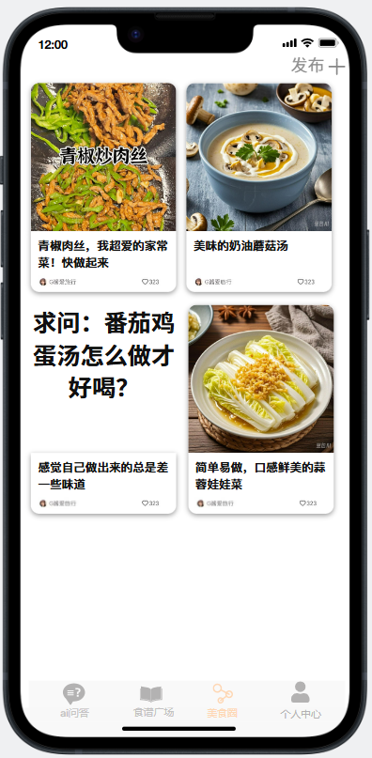
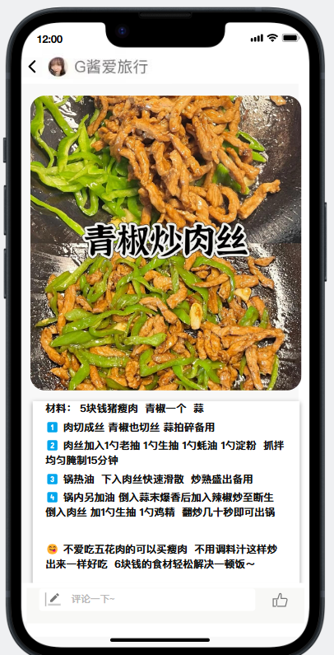
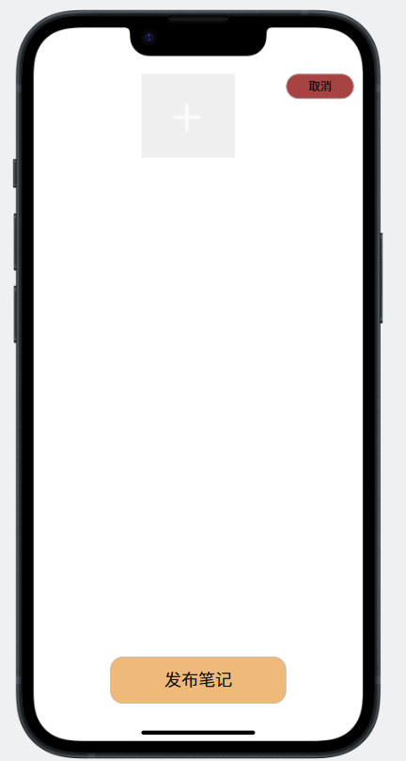
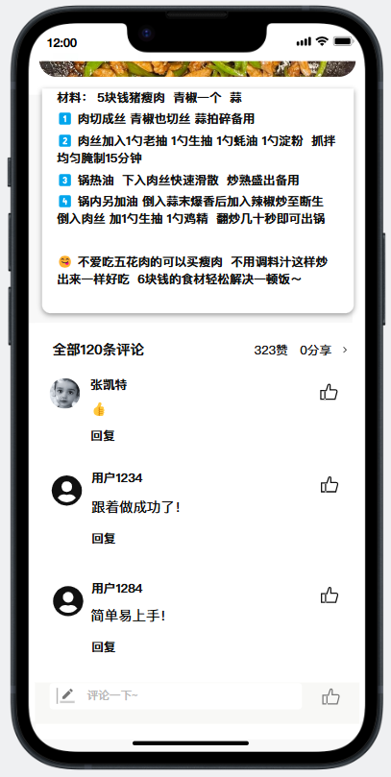
前台应用原型——社区互动模块

Slide 7
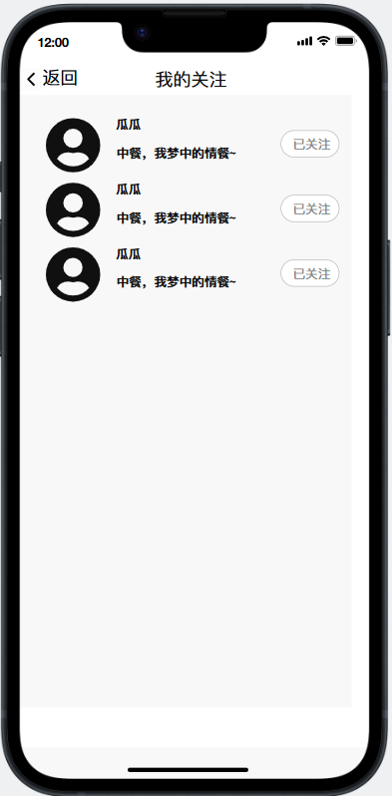
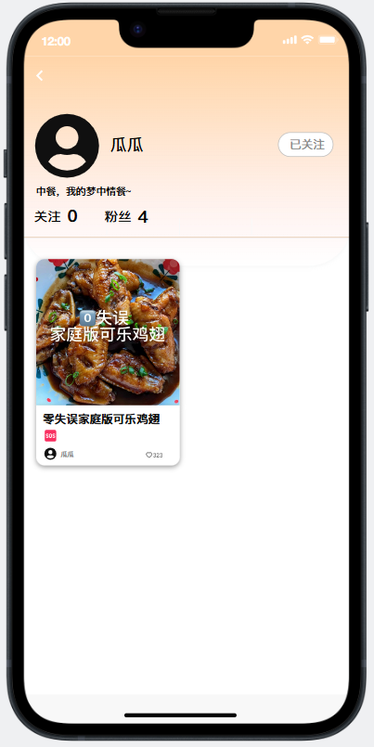
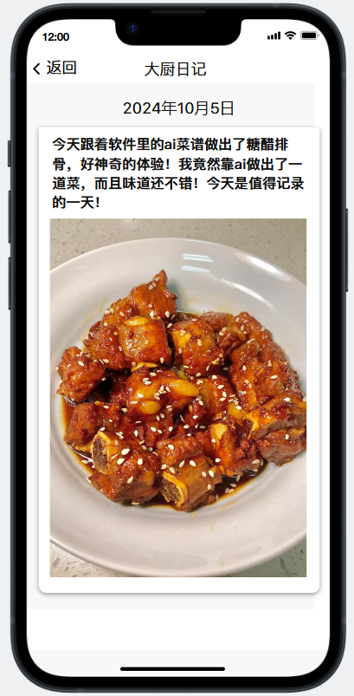
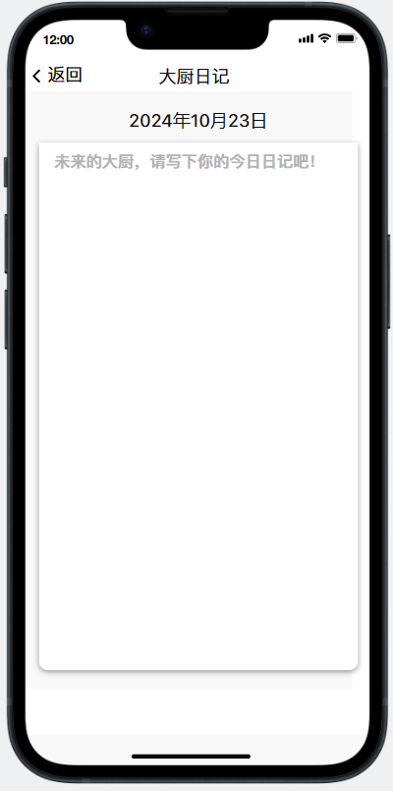
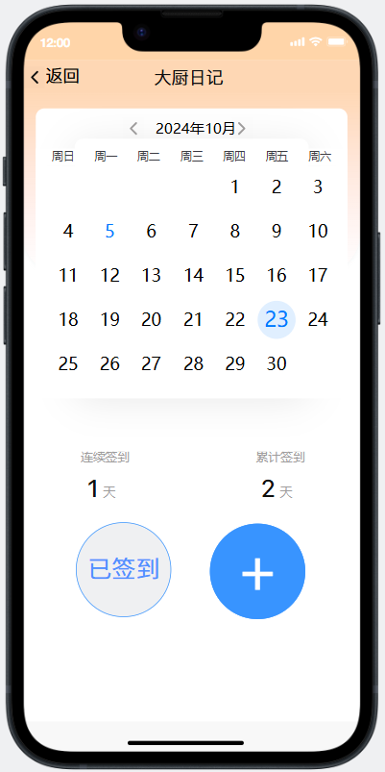
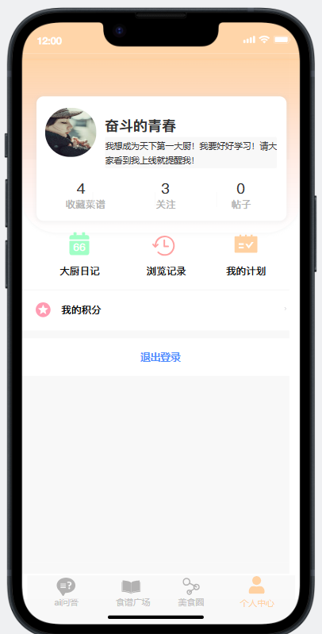
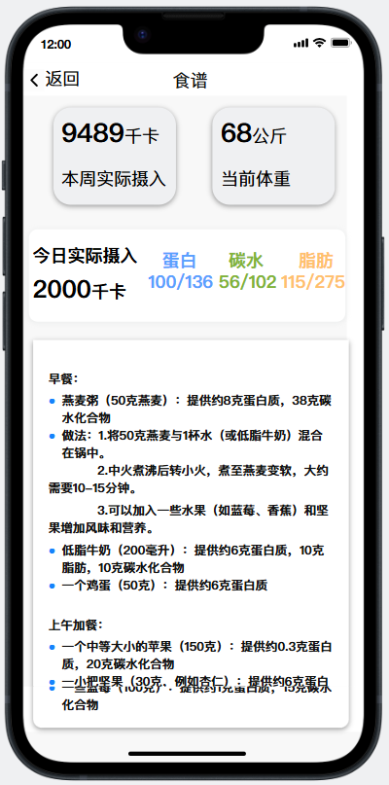
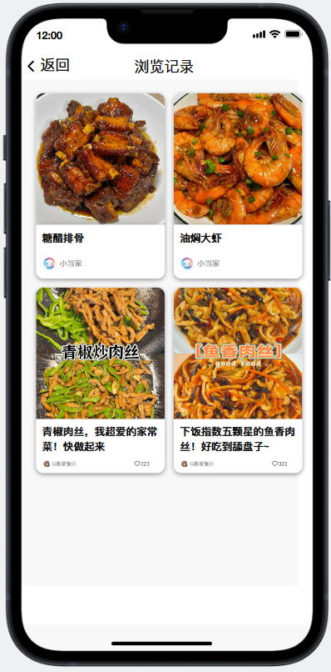
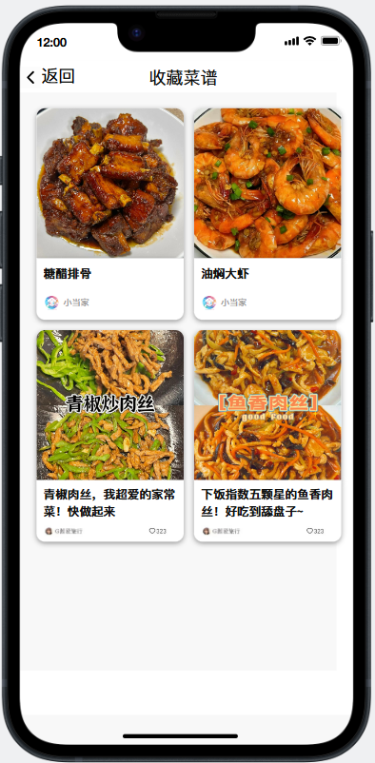
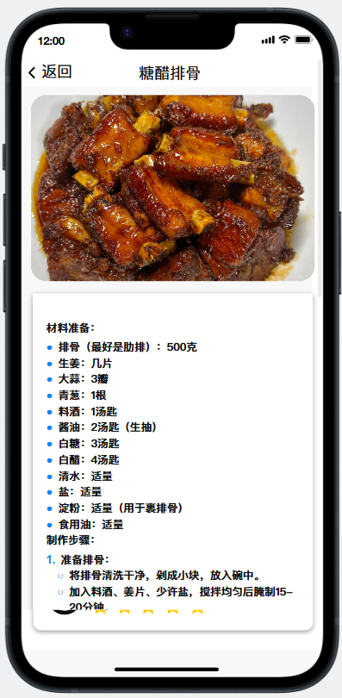
前台应用原型——用户交互&饮食计划模块

Slide 8
后台管理系统原型模块
仪表盘
工作台：提供一个概览视图，展示关键指标、图表和其他重要信息。
社交圈
分析页：是一个用于分析社交活动的数据页面。
多维数据分析：对社交数据进行多维度的深入分析。
列表页
查询表格：允许用户查询并查看特定的信息表。
用户管理中心&设置
用户信息：列出所有用户的详细信息；查看和编辑单个用户的个人信息。
用户设置：
基本信息：修改用户的个人资料。
安全设置：调整账户的安全选项。
设置：
AI模型：配置与AI相关的参数。
AI问答记录：查看历史上的AI交互记录。

Slide 9
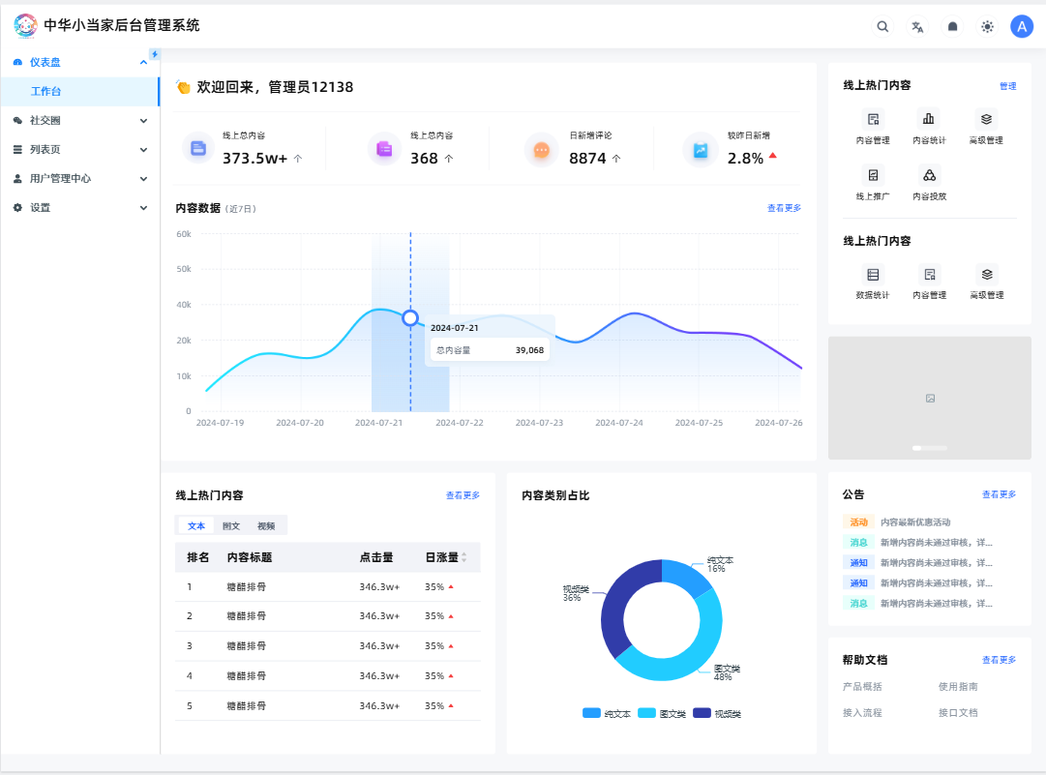
后台管理系统原型—仪表盘
欢迎信息：显示管理员的登录信息。
主要内容统计：显示线上总内容数、日新增评论数以及较昨日新增百分比。
内容数据：以图表形式展示最近七天的内容数量变化。
线上热门内容：列出热门内容的排名、标题、点击量和日涨幅。
内容类别占比：用饼图表示不同类型内容的分布比例。
公告：提供最新的通知和活动信息。
帮助文档：链接至各种帮助资源。

Slide 10
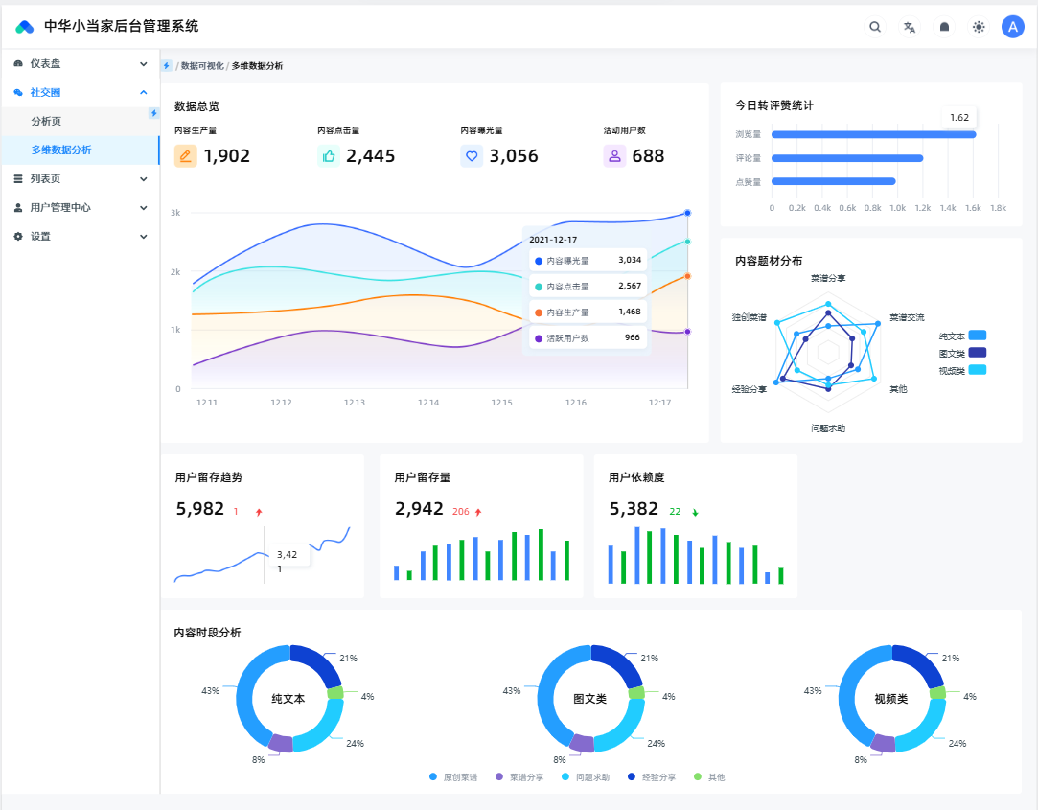
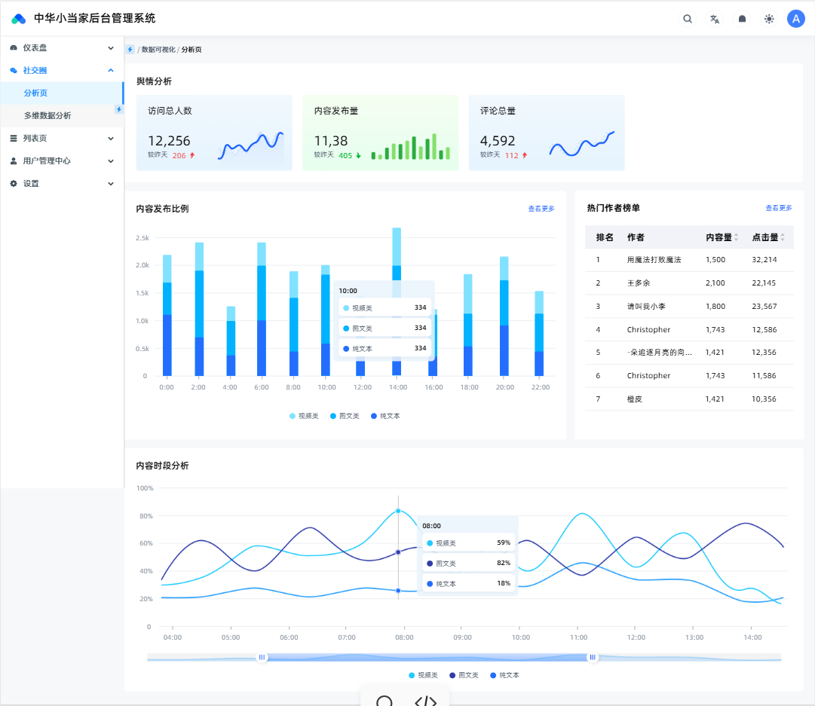
后台管理系统原型—社交圈
分析页：是一个用于分析社交活动的数据页面。
多维数据分析：对社交数据进行多维度的深入分析。

Slide 11
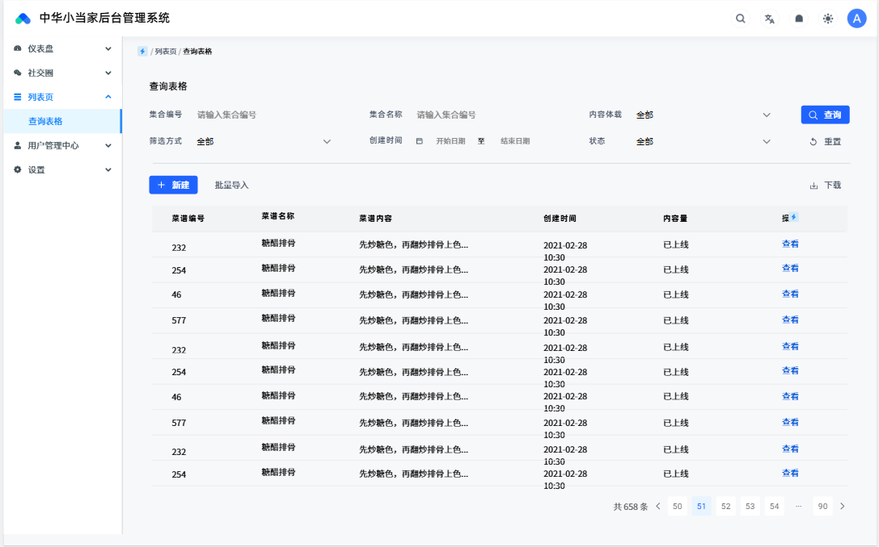
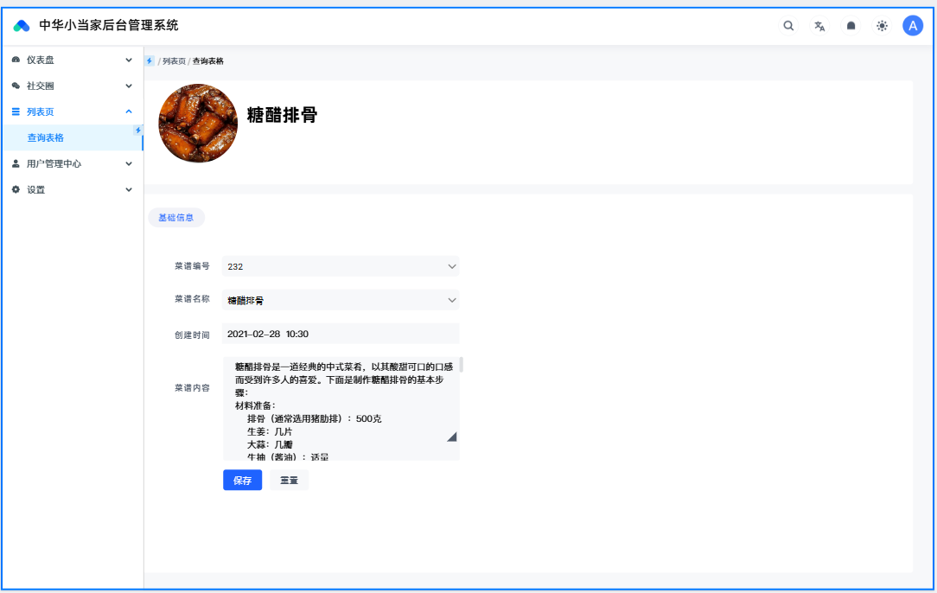
后台管理系统原型—列表页
此页面主要用于管理和查看菜谱信息，提供了详细的菜谱列表和相关操作功能，便于用户管理和维护菜谱数据。

Slide 12
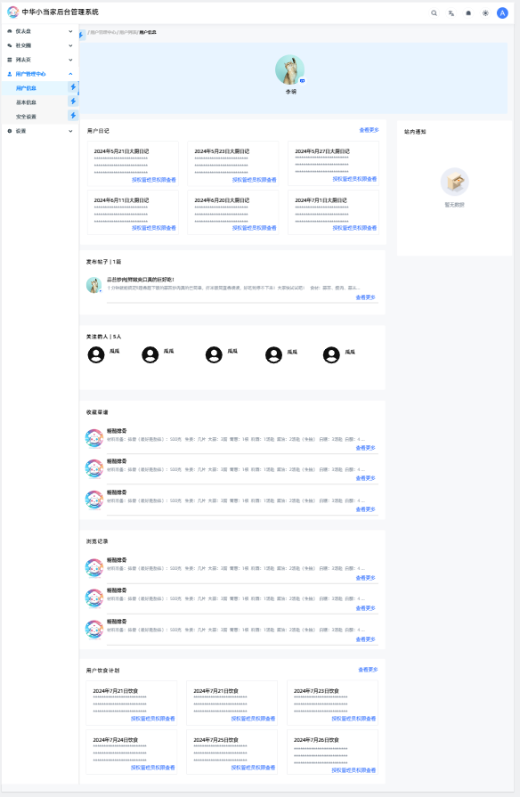
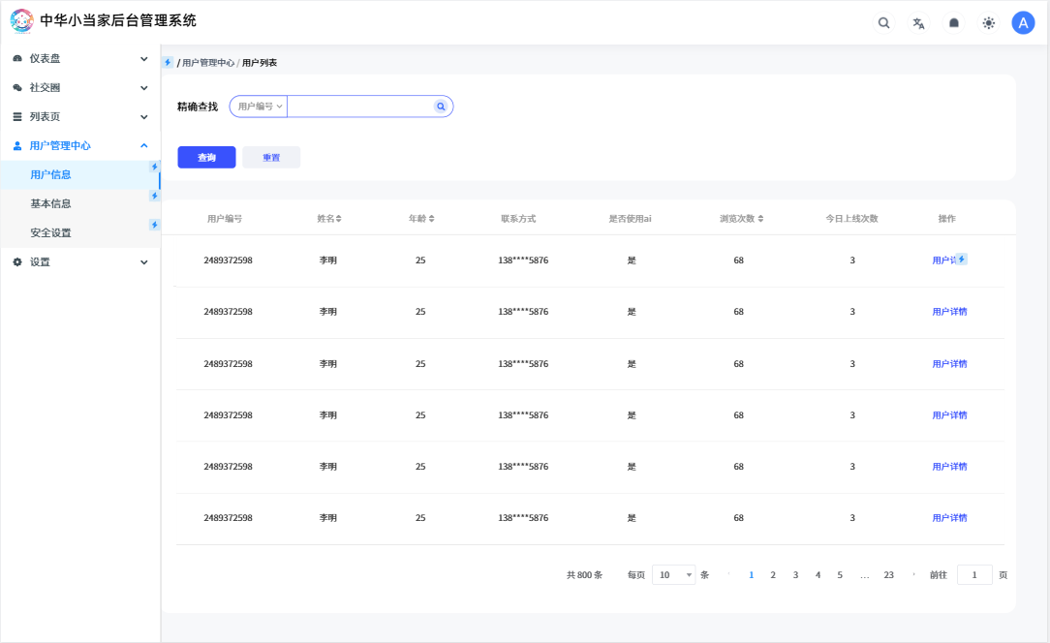
后台管理系统原型—用户管理中心—用户信息
用户列表：列出所有用户的详细信息；查看和编辑单个用户的个人信息。

Slide 13
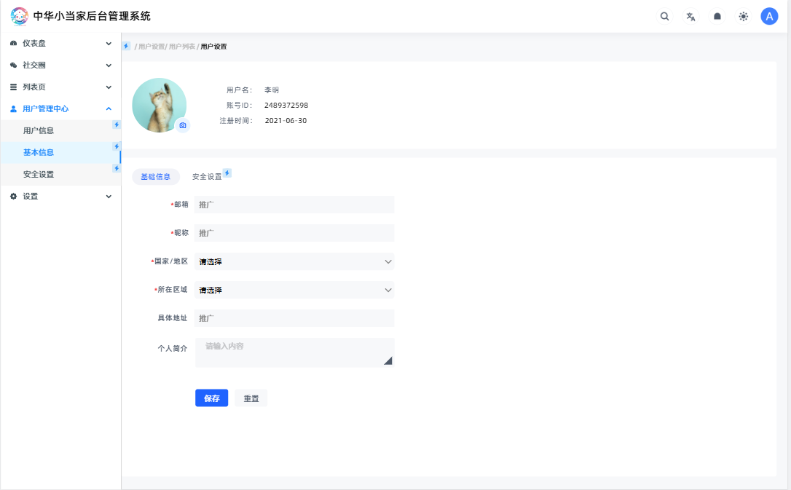
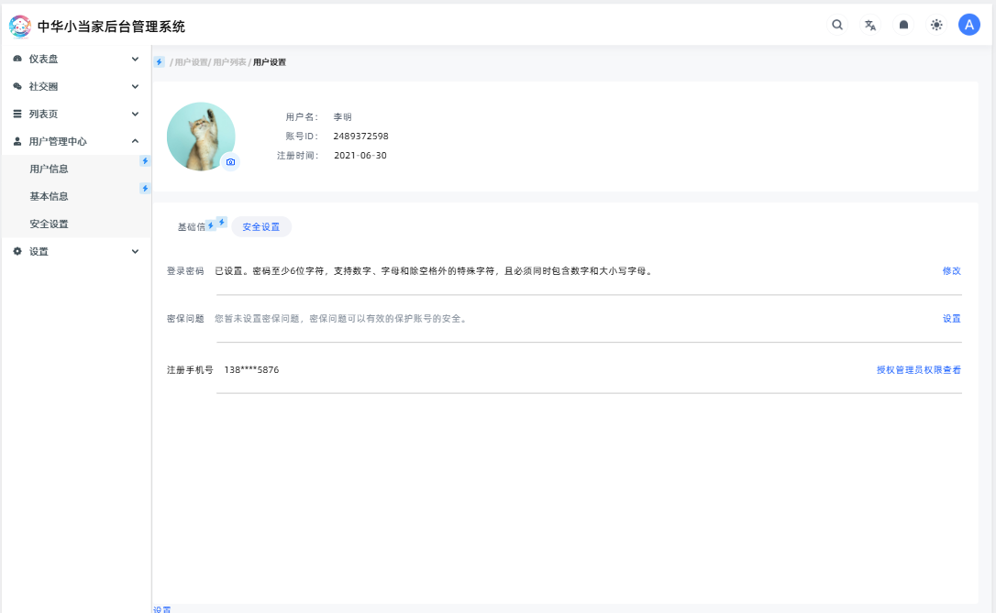
后台管理系统原型—用户管理中心—基本信息&安全设置
基本信息：修改用户的个人资料。
安全设置：调整账户的安全选项。

Slide 14
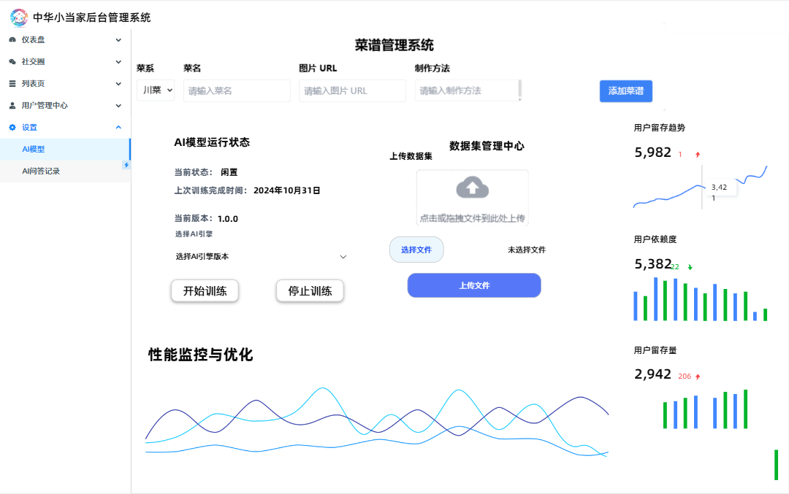
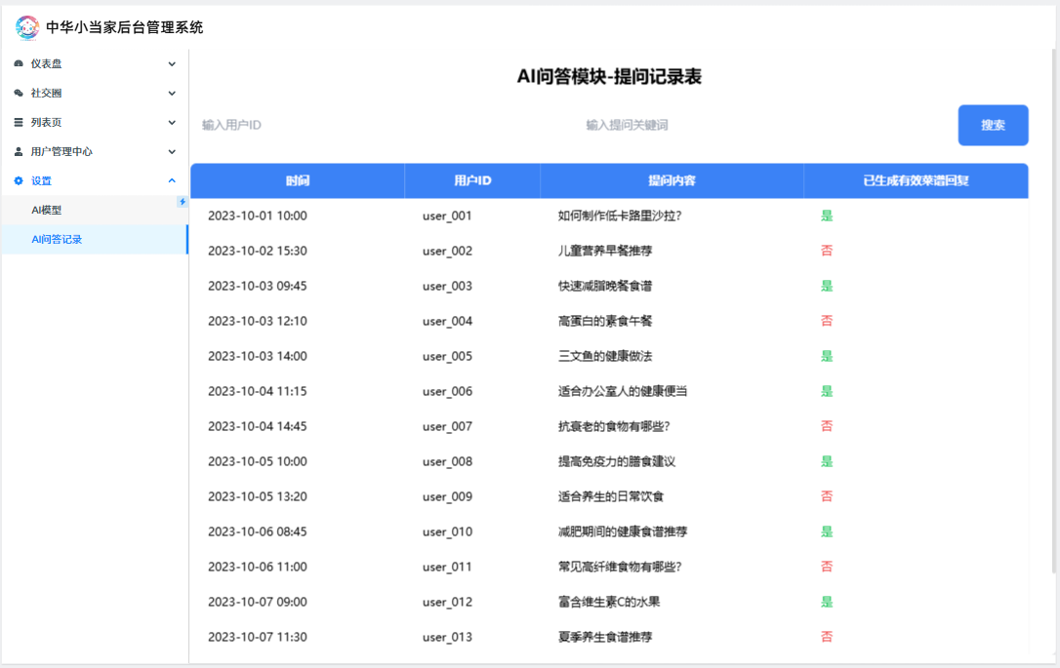
后台管理系统原型—设置
AI模型：提供了全面的菜谱管理、AI模型监控和性能优化功能，旨在帮助管理员高效地管理和维护中华小当家后台管理系统。
AI问答记录：查看历史上的AI交互记录。

Slide 15
项目概要设计展示
UML设计&数据库设计

Slide 16
UML（Unified Modeling Language，统一建模语言）是一种用于软件工程的标准建模语言，它提供了多种图形化符号来帮助开发团队在不同的抽象层次上描述软件系统。
协作图
时序图
类图
活动图
05
04
用例图
03
02
01
用于需求分析阶段，用来捕捉系统的功能需求。
用于描述系统的业务流程或操作的工作流程。
类图描述了系统的静态结构。.
展示了对象之间的交互顺序。
展示对象间的交互，但是它的重点在于对象之间的组织结构。

Slide 17
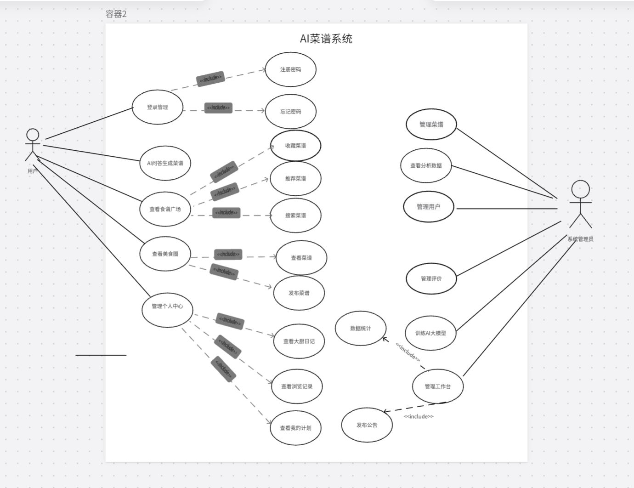
UML设计—用例图
用例图展示了各类用户与系统功能之间的关系。
游客
专业厨师
添加标题
注册用户
管理员
1.游客：未注册用户，可以浏览系统内的公开内容，如菜谱列表和菜谱详情页，但不能进行互动操作。
2.注册用户：拥有完整的系统权限，包括收藏、评论、上传菜谱等功能，能够定制个性化的饮食计划。
3.专业厨师：经过身份认证的高级用户，除了注册用户的功能外，还可以发布更多的高级菜谱内容，并获得额外的社区互动权限。
4.管理员：对系统拥有最高权限，负责用户管理、内容审核、系统维护等操作。

Slide 18
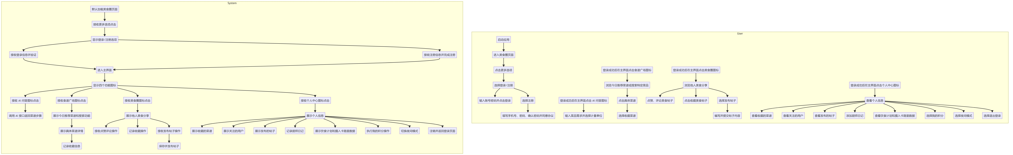
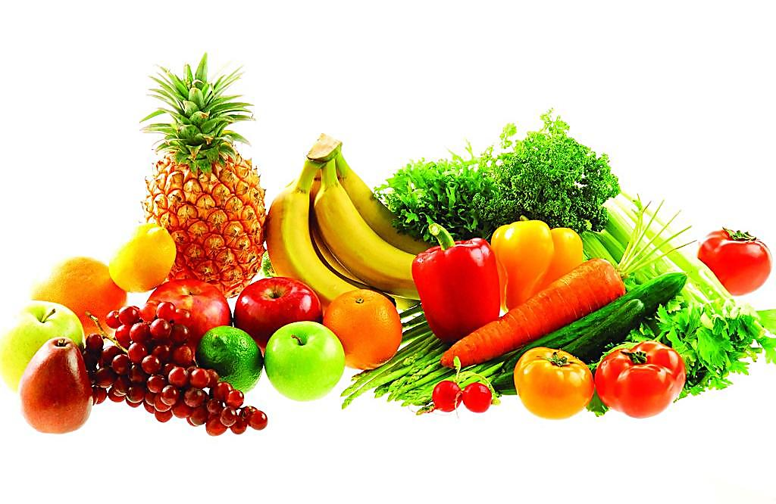
UML设计—用户操作活动图
用于描述系统的业务流程或操作的工作流程。
这张流程图展示了用户在美食应用中的操作步骤，包括启动应用、登录/注册、浏览推荐菜谱、参与社区互动（点赞、评论）、管理个人资料等功能。

Slide 19
UML设计—类图
它描述了系统的静态结构，包括系统的类、属性、方法以及这些类之间的关系。
类图包含系统中的核心类及其关系，以下是关键类的描述：
各类之间的关系概述如下：
1.User：用户类，包含用户的基本信息、权限、收藏的菜谱等。
2.Recipe：菜谱类，包含菜谱的名称、食材、步骤、作者等信息。
3.DietPlan：饮食计划类，包含用户的个性化饮食安排，能够根据用户的需求生成每日推荐。
4.Comment：评论类，包含用户的评论内容、评分、发表时间等。
5.Admin：管理员类，继承自User类，增加了管理用户和内容审核的权限。
1. User和Recipe：用户可以创建、收藏和评论菜谱，用户与菜谱是多对多关系。
2. Recipe和Comment：每个菜谱可以有多个评论，评论与菜谱是多对一关系。
3. User和DietPlan：用户可以创建多个饮食计划，用户与饮食计划是多对一关系。
4. Admin和User：管理员继承用户类，增加管理权限。
A
B

Slide 20
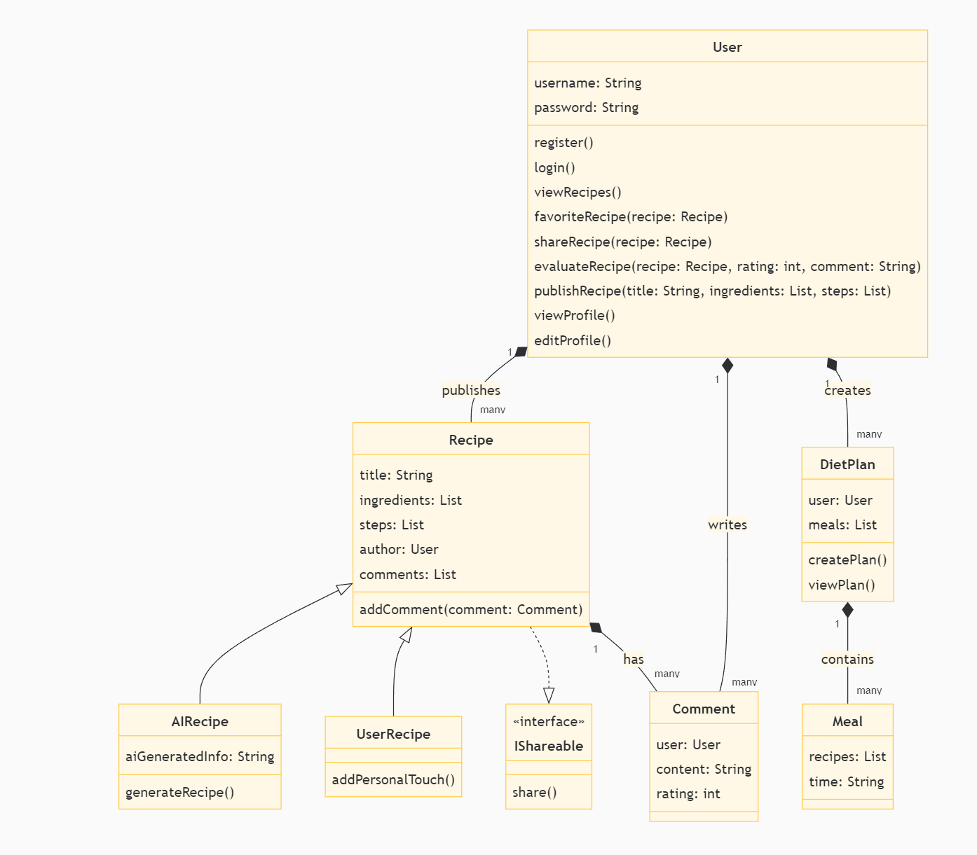
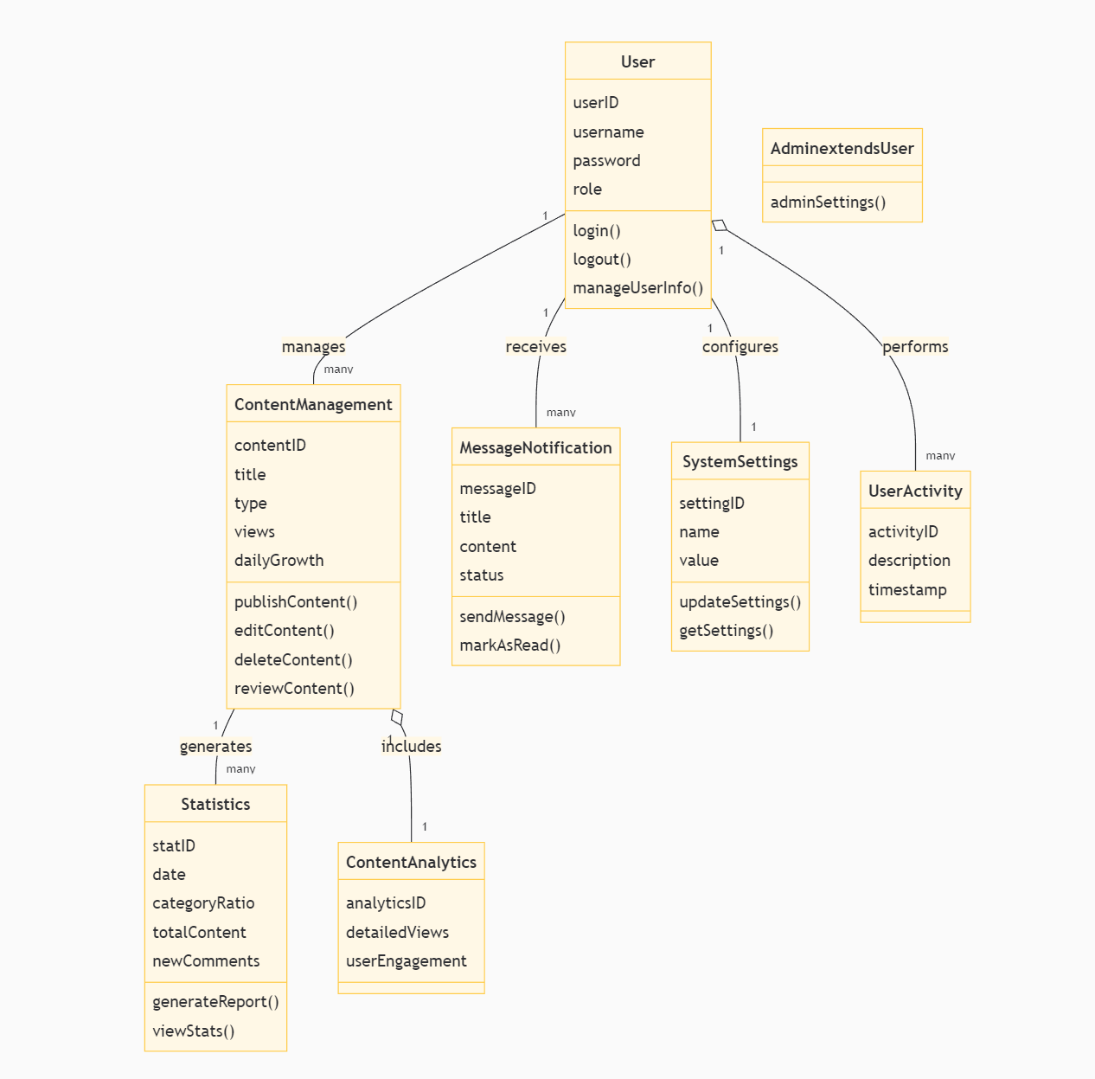
前端交互系统类图
后端管理系统类图

Slide 21
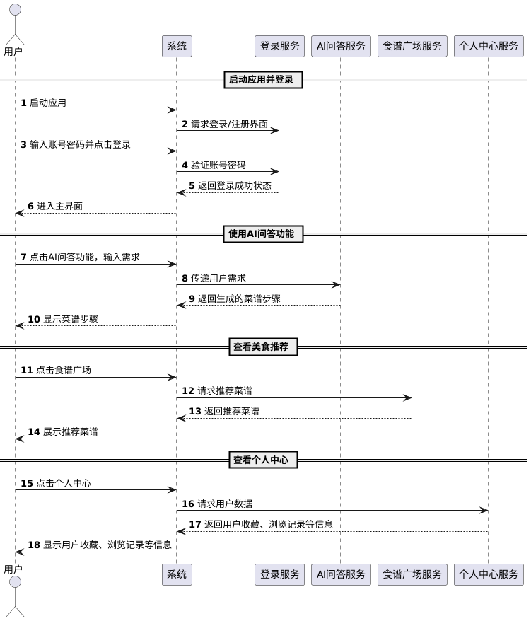
UML设计—时序图
用于描述系统的业务流程或操作的工作流程。
业务逻辑层
处理应用核心逻辑，包括菜谱管理、用户管理、社区互动等模块。
B
A
C
表现层
数据访问层
与用户交互的层，展示数据并接收用户输入，包含Web前端和移动端应用。
负责数据库的读写操作，将数据从数据库中提取并传递至业务逻辑层。

Slide 22
UML设计—协作图
展示对象间的交互，但是它的重点在于对象之间的组织结构。
“中华小当家”系统采用模块化设计，将系统功能划分为多个独立的模块，使得每个模块都具有清晰的职责，便于开发、测试和维护。以上协作图展示了系统中各个模块之间的关系和交互。

Slide 23
实体-关系图 (ER图)
实体-关系图是一种图形化的表示方法，用于描述数据模型中的实体、属性和实体之间的关系。ER图是数据库设计的第一步，它帮助开发者清晰地理解系统的数据需求。
关系数据模型
关系数据模型
关系数据模型是数据库的一种抽象模型，它用表格的形式来组织数据。每个表格代表一个实体，表格中的每一列代表实体的一个属性，而每一行则代表该实体的一个实例。关系数据模型强调的是数据的结构化存储和查询效率，它支持SQL语言进行数据操作。
ER图
对象映射关系
数据库设计
对象关系映射 (ORM)
对象关系映射是一种编程技术，用于实现面向对象编程语言里的对象与数据库中表的数据之间的转换。在使用ORM框架时，开发人员可以使用面向对象的方式来操作数据库，而不需要直接编写SQL语句。

Slide 24
数据库设计—对象关系映射
用户(User)
属性： 用户名 密码 口味偏好
关系：拥有多个收藏菜谱 指定多个菜谱进行评价和反馈 制定多个饮食计划 参与多个社区讨论
菜谱(Recipe)
属性： 菜名 所需食材列表 烹饪步骤 口味特点 烹饪技巧列表 用户评价列表 使用次数
关系： 可被多个用户收藏
可被多个用户评论
口味选项(TasteOption)
属性： 口味名称 口味强度等级
关系： 被多个用户选择 关联多个菜谱
饮食计划(DietPlan)
属性： 目标设定 时间段 每日菜谱组合 营养成分统计
关系： 由用户制定
食材(Ingredient)
属性： 食材名称 所属分类
关系： 可被多个菜谱使用 可被用户输入选择
对象关系映射
论坛帖子(ForumPost)
属性： 内容 发布时间 标题
关系： 由用户发布 可属于不同主题板块
烹饪技(CookingTechnique)
属性： 技巧名称 特殊技巧参数
关系： 可被多个菜谱采用 可被用户选择
主题板块(TopicSection)
属性： 板块名称
关系： 包含多个论坛帖子

Slide 25
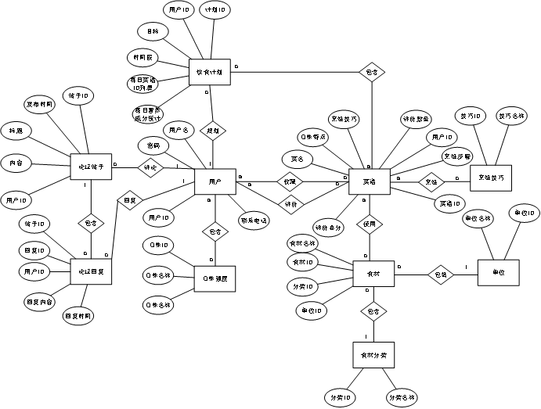
数据库设计—ER图
该ER图帮助设计者理解数据库结构，明确各个实体之间的关系，从而更好地进行数据库的设计和管理。它有助于确保数据的一致性和完整性，并为后续的数据操作提供清晰的指导。

Slide 26
数据库设计—关系数据模型—模式设计
用户表
口味选项表
食材表
烹饪技巧表
菜谱表
论坛帖子表
主题板块表
饮食计划表
用户与烹饪技巧关联表
用户与食材关联表
用户与口味选项关联表
用户收藏菜谱表
论坛帖子与主题板块关联表

Slide 27
数据库设计—关系数据模型—数据库约束
用户表(Users)
username 字段应具有唯一性约束，确保每个用户名在数据库中唯一。
01
02
用户与烹饪技巧关联表（UserCookingTechniqueSelections）
user_id 和 cooking_technique_id 字段组合应具有唯一性约束，确保每个用户对每个烹饪技巧的关联记录唯一。
数据库约束
用户与口味选项关联表（UserTastePreferences）
06
03
用户收藏菜谱表（UserRecipeCollections）
user_id 和 taste_option_id 字段组合应具有唯一性约束，确保每个用户对每个口味选项的关联记录唯一。
user_id 和 recipe_id 字段组合应具有唯一性约束，确保每个用户对每个菜谱的收藏记录唯一。
用户与食材关联表（UserIngredientSelections）
05
04
用户评价菜谱表（UserRecipeRatings）
user_id 和 ingredient_id 字段组合应具有唯一性约束，确保每个用户对每个食材的关联记录唯一。
user_id 和 recipe_id 字段组合应具有唯一性约束，确保每个用户对每个菜谱的评价记录唯一。

Slide 28
THE TEACHER SPEAKING LESSON PUBLIC CLASS PPT
演讲完毕 谢谢您的观看
Please replace text, click add relevant headline, modify the text content, also can copy your content to this directly. Please replace text, click add relevant headline, modify the text content, also can copy your content to this directly. Please replace text, click add relevant headline, modify the text content, also can copy your content to this directly.

